Slide 1
创新研究课程 科研项目短课

Slide 2
Pre-course for AI 人工智能入门的基本科学知识
Description 课程描述:
本课程将引导学生掌握的人工智能研究的基本技能技巧。课程完结时，学生将掌握使用Latex的基本科学写作技能，使用Git版本管理技能并将一个人脸识别的实例程序上传到Github的远程仓库上。
Prerequisites:
Proficiency in English 英文文献阅读能力
Basic Programming 基本编程能力
Keenness to Learn 课外阅读的热心

Slide 3
Online materials
fast.ai -- making neural nets uncool again https://www.fast.ai/
Udacity https://cn.udacity.com/courses/all
Stanford CS231n: Convolutional Neural Networks for Visual Recognition: http://cs231n.stanford.edu/2017/
deeplearning.ai： https://www.deeplearning.ai

Slide 4
Course Syllabus 课程大纲
Content 内容 | 课时 | 课程说明 | 课后练习 | 备注
Version control – Git & Github, learn to write ReadMe | 3 |  | Write a readme file and upload to Github | Git: https://classroom.udacity.com/courses/ud123 Github: https://classroom.udacity.com/courses/ud456
Latex for scientific writing | 3 |  | Download CVPR latex template and upload to Github | The Not So Short Introduction to Latex (PDF)
Python tutorial | 3 |  | Finish a demo script and upload to Github | http://cs231n.github.io/python-numpy-tutorial/
Computer Vision and Opencv | 3 |  | Finish a demo script and upload to Github | http://cs231n.stanford.edu/2017/ https://docs.opencv.org/3.4/d9/df8/tutorial_root.html
Viola-Jones face recognition | 3 |  | Final assignment | https://docs.opencv.org/3.4/d7/d8b/tutorial_py_face_detection.html
Introduction to deep learning | 3 |  | -- | https://www.coursera.org/learn/ai-for-everyone/

Slide 5
Deep Learning for Visual Recognition 深度学习在视觉感知的应用
Description 课程描述:
计算机视觉已经在我们的生活中无处不在，其应用涉及网络搜索，人脸识别，图像分类，医学图像处理，无人机还有自动驾驶等。本课程将介绍机器学习中一个主流的研究分支：深度学习，并将其在视觉感知的应用进行一个初步的描述。课程结束后，学生将会对图像分类，神经网络，深度学习框架以及在物体检测，实例分割的具体应用有初步的认知。
Prerequisites:
Proficiency in English 英文文献阅读能力
Python Programming 基本Python编程能力
Basic Calculus & Linear Algebra 基本微积分和线性代数
Basic Probability & Statistics 基本概率论和统计学
Keenness to Learn 课外阅读的热心
Pre-course for AI 人工智能入门的基本科学知识短期课程

Slide 6
Course Syllabus 课程大纲
Content 内容 | 课时 | 课程说明 | 课后练习 | 备注
Image Classification | 3 |  | -- | http://cs231n.stanford.edu/slides/2017/cs231n_2017_lecture1.pdf
Loss functions and optimization | 3 |  | kNN classification | http://cs231n.stanford.edu/slides/2017/cs231n_2017_lecture3.pdf
Neural Networks and Deep Learning software | 3 |  | Pytorch installation with image classification | http://cs231n.stanford.edu/slides/2017/cs231n_2017_lecture4.pdf http://cs231n.stanford.edu/slides/2017/cs231n_2017_lecture8.pdf
Convolutional Neural Networks | 3 |  | CIFAR image classification | http://cs231n.stanford.edu/slides/2017/cs231n_2017_lecture5.pdf
CNN architectures, Detection and Segmentation | 3 |  | Final assignment: Mask-RCNN for instance segmentation | http://cs231n.stanford.edu/slides/2017/cs231n_2017_lecture9.pdf http://cs231n.stanford.edu/slides/2017/cs231n_2017_lecture11.pdf
Visualizing and Understanding | 3 |  | -- | http://cs231n.stanford.edu/slides/2017/cs231n_2017_lecture12.pdf

Slide 8
Version control – Git & Github ReadMe

Slide 9

2005, Linus Torvalds
British Slang: unpleasant person
“I am an egotistical bastard and I name all my projects after myself: first Linux and now Git”
-- Linus Torvalds
Notes:
Git: version control system,
Github: version control sharing platform
Previous: CVS and SVN (Subversion), Mercurial (ng)

Slide 10
什么是版本控制
Google 文档的版本历史记录页面非常强大！我经常使用它，有时候输入了一些文字，然后删了，后来又意识到确实还要这些文字。
但是虽然功能很强大，但也并非十全十美。缺少了什么？我能想到的包括：
标记更改的功能
做出为何更改的详细描述的功能
在同一文档的不同版本之间切换的功能
撤消更改 A，编辑 B，然后回到更改 A 并且不影响编辑 B 的功能
Notes:
如果你用过 Google 文档的话，有没有注意到顶部的灰色小字，告诉你文档的状态？每当你输入内容时，它都在不断保存文档。当你输入完毕后，它会告诉你文档已保存。

Slide 11
术语
提交（Commit）
仓库（Repository / repo）
工作目录 / 工作区（Working Directory）
分支（Branch）
检出（Checkout）
暂存区 / 暂存索引 / 索引（Staging Area / Staging Index / Index）
SHA
Notes:
版本控制系统 / 源代码管理器
版本控制系统（简称 VCS）是一个管理源代码不同版本的工具。源代码管理器（简称 SCM）是版本控制系统的另一个名称。
Git 是一个 SCM（因此也是 VCS！）。Git 网站的 URL 是 https://git-scm.com/ （注意它的域名中直接包含“SCM”！）。
提交（Commit）
Git 将数据看做微型文件系统的一组快照。每次 commit（在 Git 中保持项目状态），它都对文件当时的状况拍照，并存储对该快照的引用。你可以将其看做游戏中的保存点，它会保存项目的文件和关于文件的所有信息。
你在 Git 中的所有操作都是帮助你进行 commit，因此 commit 是 Git 中的基本单位。
仓库（Repository / repo）
仓库是一个包含项目内容以及几个文件（在 Mac OS X 上默认地处于隐藏状态）的目录，用来与 Git 进行通信。仓库可以存储在本地，或作为远程副本存储在其他计算机上。仓库是由 commit 构成的。
工作目录 / 工作区（Working Directory）
工作目录是你在计算机的文件系统中看到的文件。当你在代码编辑器中打开项目文件时，你是在工作目录中处理文件。
与这些文件形成对比的是保持在仓库中（在 commit 中！）的文件。
在使用 Git 时，工作目录与命令行工具的 current working directory （当前工作目录）不一样，后者是 shell 当前正在查看的目录。
检出（Checkout）
检出是指将仓库中的内容复制到工作目录下。
暂存区 / 暂存索引 / 索引（Staging Area / Staging Index / Index）
Git 目录下的一个文件，存储的是即将进入下个 commit 内容的信息。可以将暂存区看做准备工作台，Git 将在此区域获取下个 commit。暂存索引中的文件是准备添加到仓库中的文件。
SHA
SHA 是每个 commit 的 ID 编号。以下是 commit 的 SHA 示例：e2adf8ae3e2e4ed40add75cc44cf9d0a869afeb6。
它是一个长 40 个字符的字符串（由 0–9 和 a–f 组成），并根据 Git 中的文件或目录结构的内容计算得出。SHA 的全称是"Secure Hash Algorithm"（安全哈希算法）。如果你想了解哈希算法，请参阅我们的计算机科学入门课程。
分支（Branch）
分支是从主开发流程中分支出来的新的开发流程。这种分支开发流程可以在不更改主流程的情况下继续延伸下去。
回到之前关于游戏保存点的示例，你可以将分支看做在游戏中设立保存点后，尝试一个有风险的招式。如果有风险的招式不奏效，则回到保存的位置。令分支非常强大的关键之处是你可以在一个分支上设定保存点，然后切换到另一个分支并继续设定保存点。
了解这些术语后，我们将探寻使用版本控制的一般流程，从更高的层面了解如何使用 Git。

Slide 12

Quiz

Slide 13
Quiz
HTML 文件在暂存区具有 HTML 和 CSS 更改，并在工作目录中具有其他 HTML 更改。根据你现目前所学的 commit 工作原理知识，如果现在 commit 的话，会 commit 什么内容？
只有暂存区的HTML文件更改
只有暂存区的CSS文件更改
暂存区的HTML和CSS文件更改
工作目录和暂存区的HTML文件更改

Slide 14
Windows 设置
Mac/Linux 设置
安装 Git
要下载 Git：
转到 https://git-scm.com/downloads
下载 Windows 版软件
安装 Git 并选择所有默认选项

Slide 15
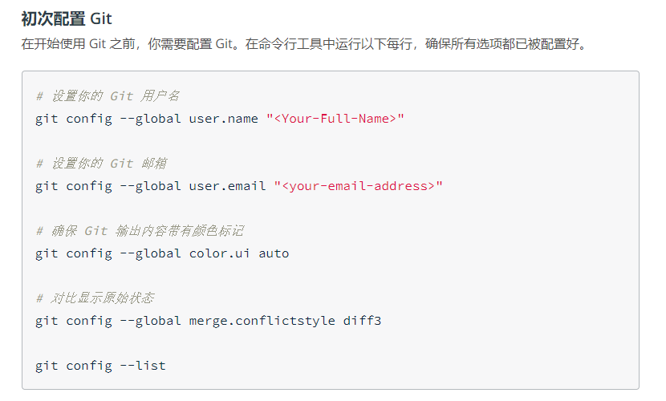
初次配置Git

Slide 16
创建Git仓库
git init 命令的作用:
运行 git init 命令会初始化Git跟踪所有内容会用到的所有必要文件和目录。
所有这些文件都存储在叫做 .git （注意开头有个 ., 它将是一个隐藏目录）

Slide 17
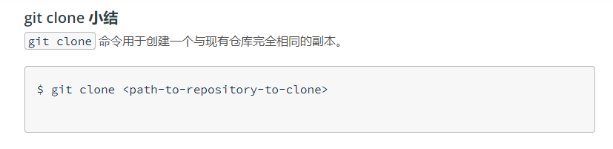
克隆现有仓库

